Slide 1
TRƯỜNG TIỂU HỌC TRUNG LẬP HẠ
KHOA HỌC
Lớp 4
CON NGƯỜI CẦN GÌ ĐỂ SỐNG

Slide 2


Slide 3


Slide 4

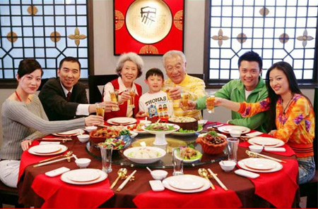



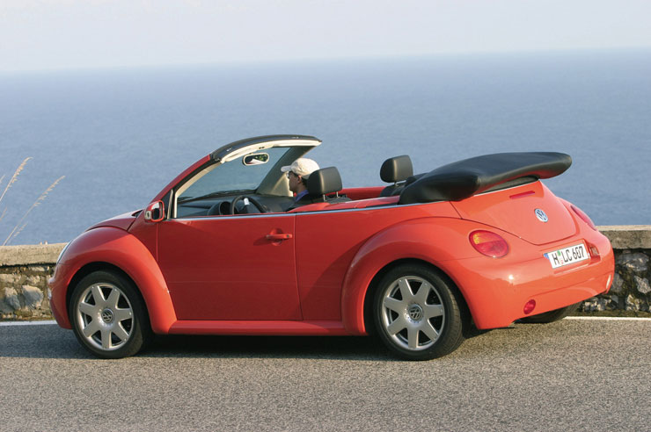
Thức ăn
Không khí.
Nước
Nhà ở
Quần áo
Phương tiện đi lại

Slide 5
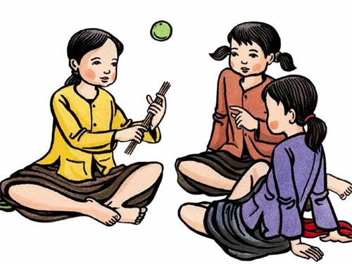

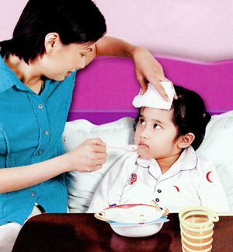

Vui chơi
Giải trí
Bạn bè
Chăm sóc

Slide 6


Slide 7


Slide 8


Slide 9


Con người cần không khí để thở

Slide 10
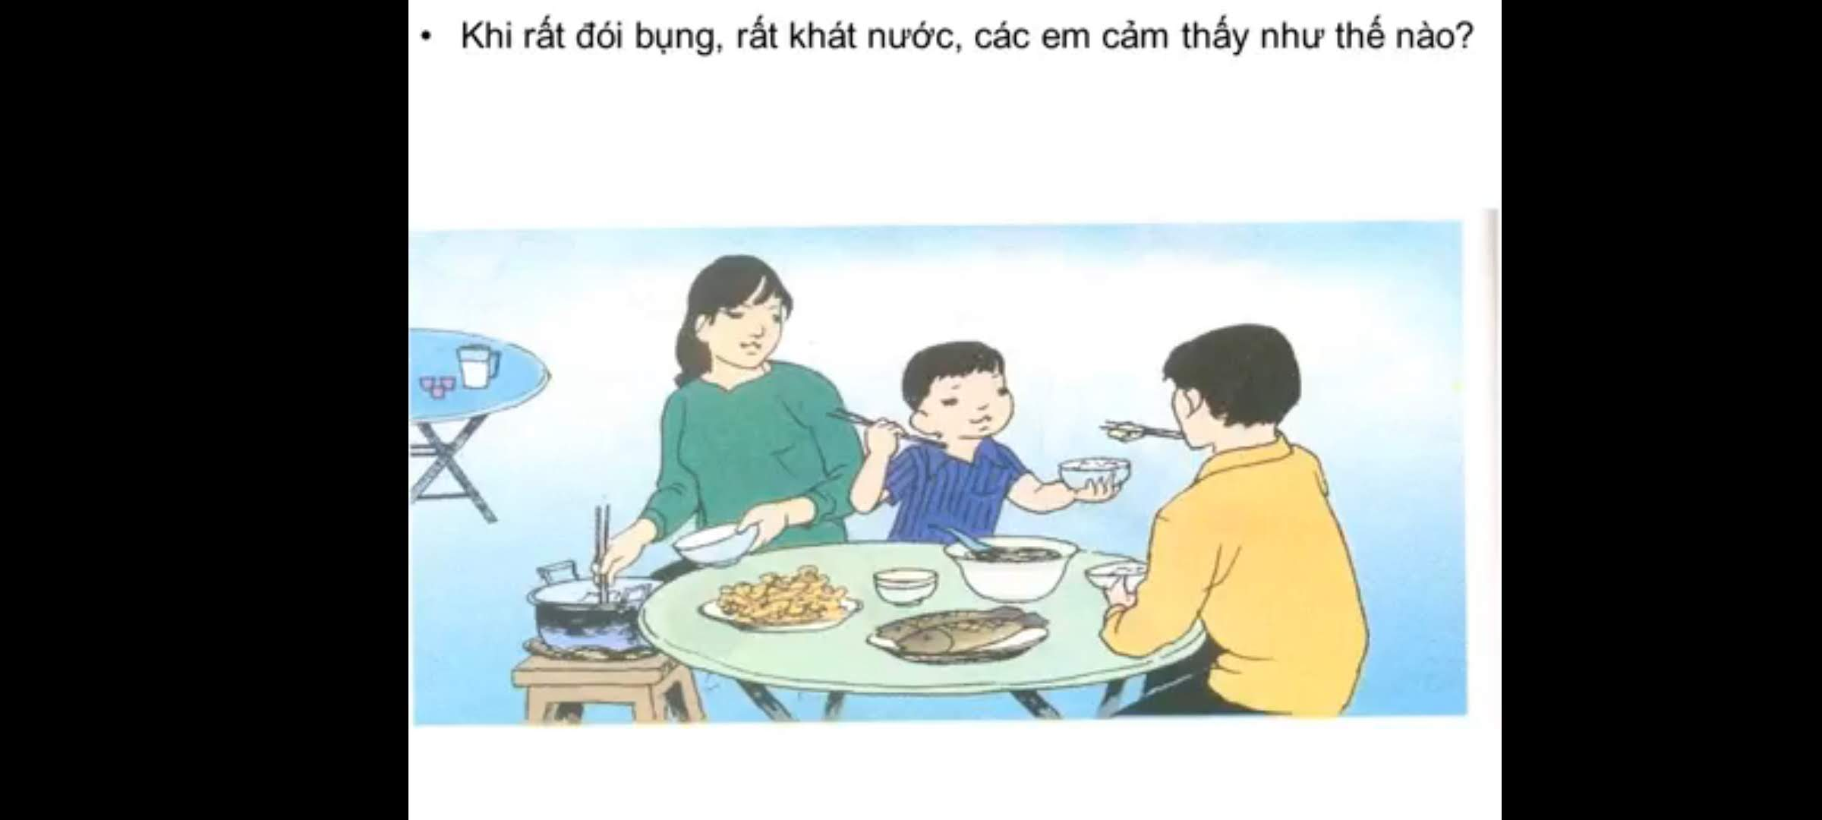

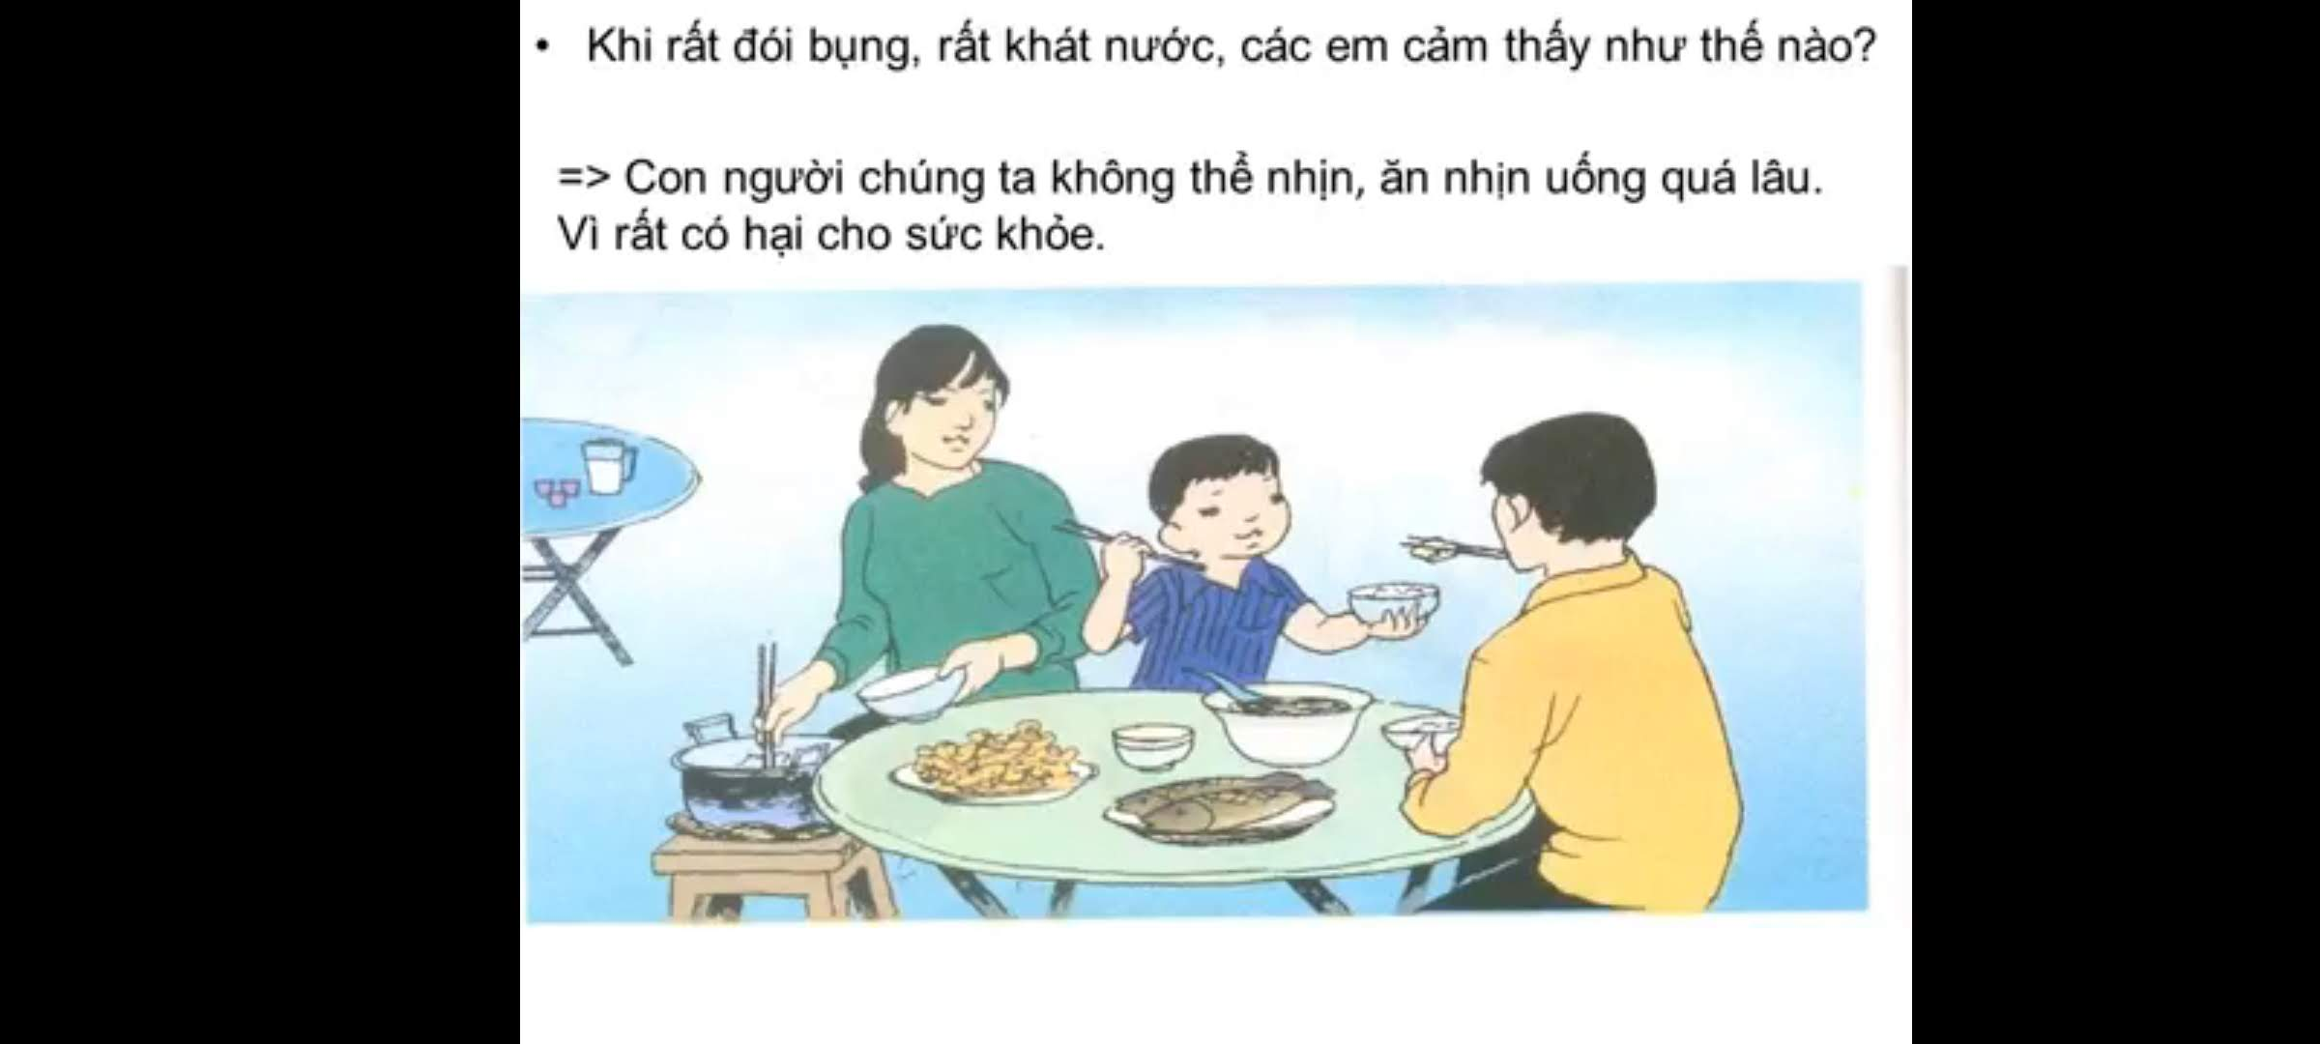

Slide 11


Slide 12



Slide 13


Slide 14
Những yếu tố cần cho sự sống | Con người | Động vật | Thực vật
1.Không khí
2. Nước
3.Ánh sáng
4.Nhiệt độ
5. Thức ăn
6. Nhà ở
7. Tình cảm gia đình
8. Phương tiện giao thông
9.Tình cảm bạn bè
10. Quần áo.
11. Trường học
12. Sách báo
x
x
x

Slide 15
Những yếu tố cần cho sự sống | Con người | Động vật | Thực vật
1.Không khí | x | x | x
2. Nước | x | x | x
3.Ánh sáng | x | x | x
4.Nhiệt độ | x | x | x
5. Thức ăn | x | x | x
6. Nhà ở | x
7. Tình cảm gia đình | x
8. Phương tiện giao thông | x
9.Tình cảm bạn bè | x
10. Quần áo. | x
11. Trường học | x
12. Sách báo | x

Slide 16
Nếu chúng ta không được sự quan tâm của gia đình,bạn bè, thì con người sẽ ra sao?
Thì chúng ta sẽ rất buồn.

Slide 17


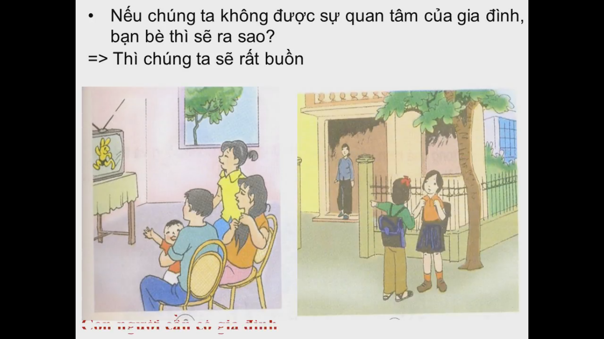
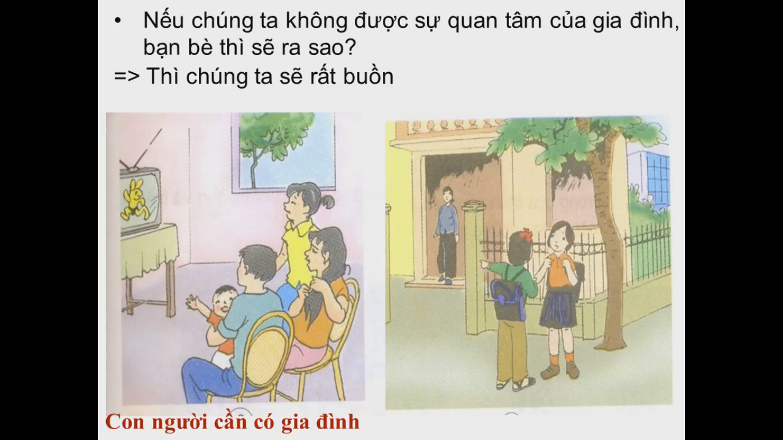
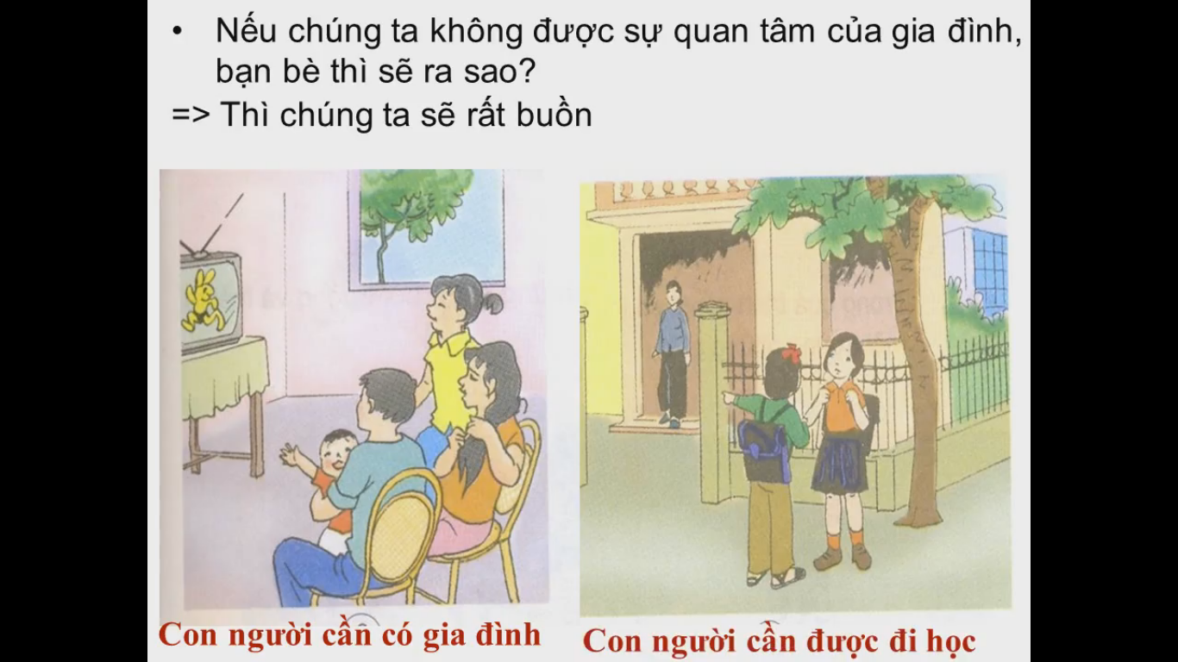
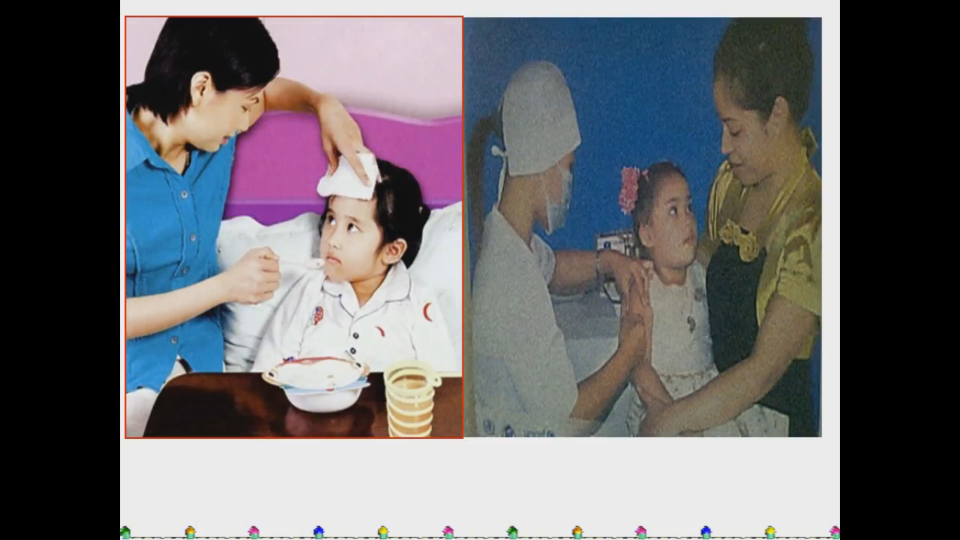
Con người cần được quan tâm chăm sóc.

Slide 18



Slide 19
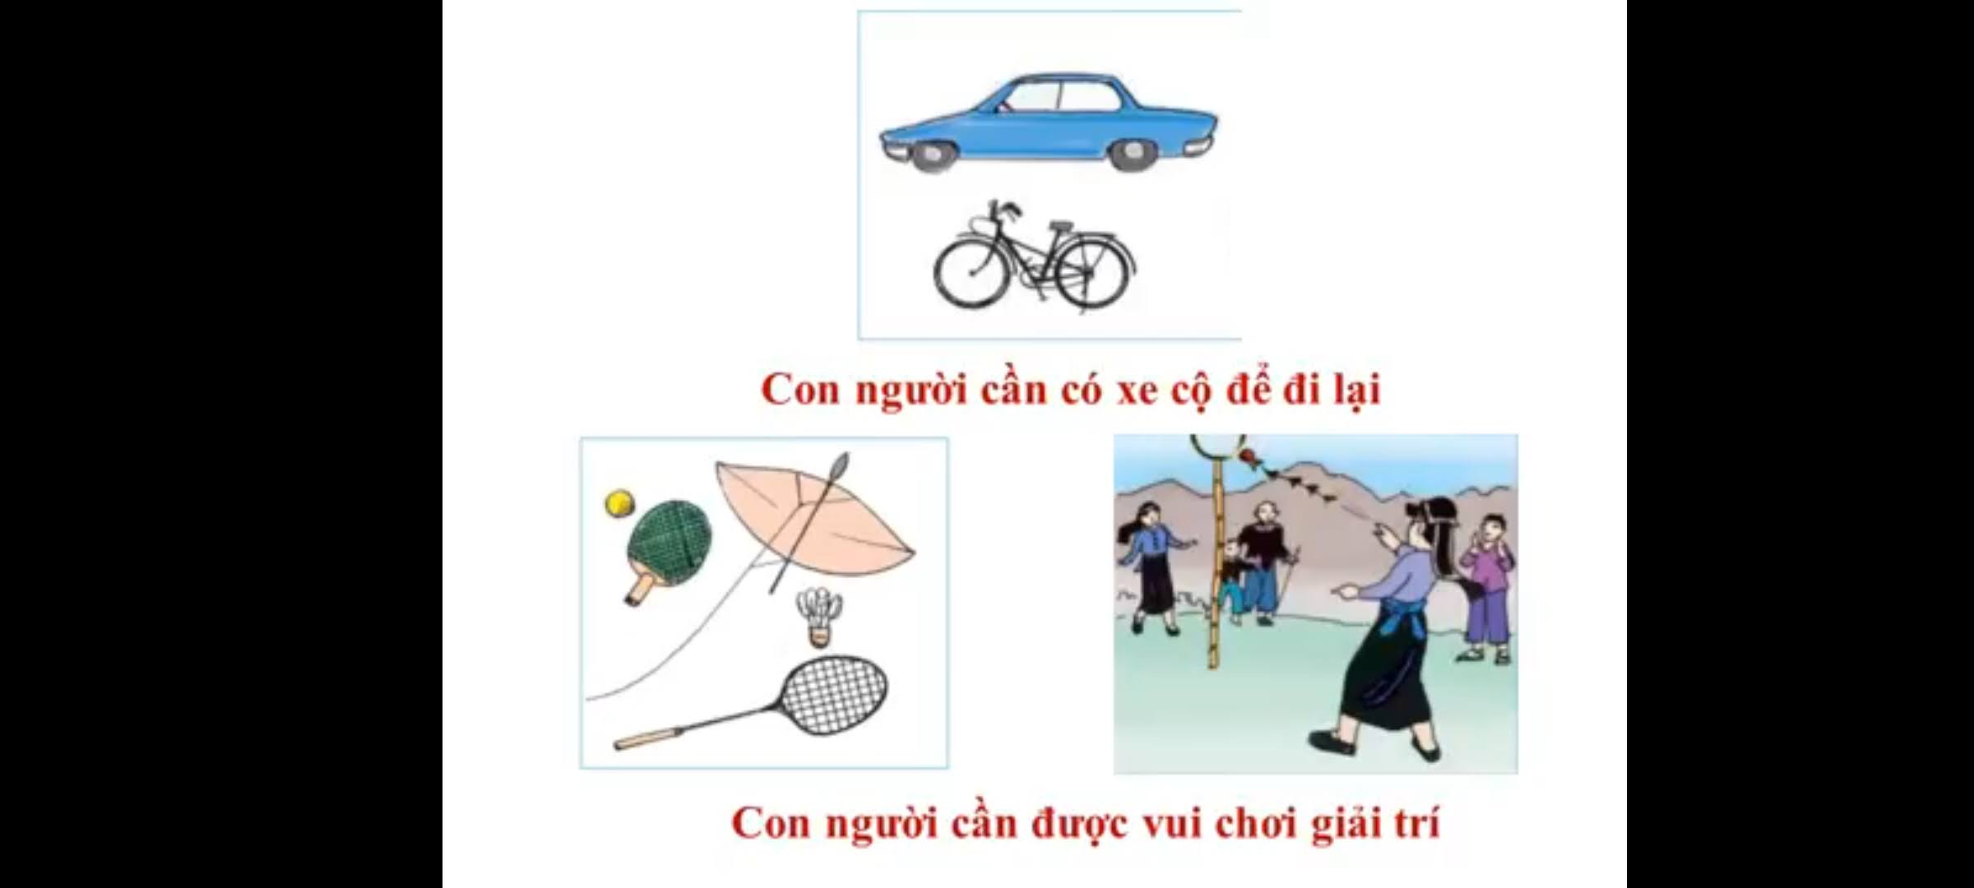

Slide 20


Slide 21
CON NGƯỜI CẦN GÌ ĐỂ SỐNG ?
Nhà ở
Nước uống
Quần áo
Thức ăn
Phương tiện đi lại
Không khí.
VẬT CHẤT
TINH THẦN
Giải trí
Chăm sóc
Vui chơi
Bạn bè

Slide 22


